Slide 1
Activité 1ère Spécialité
Tester la relation de conjugaison

Slide 2
Un document intéressant à lire
LA MODÉLISATION, UNE ACTIVITÉ ESSENTIELLE POUR TRAVAILLER LES COMPÉTENCES DE LA DÉMARCHE SCIENTIFIQUE
https://cache.media.eduscol.education.fr/file/Physique-chimie/40/2/RA19_Lycee_GT_2-1-T_PHYCHI_modelisation-competences-demarche-scientifique_1171402.pdf

Slide 3
Eléments de la démarche de modélisation
• simplifier la situation initiale ;
• établir des relations entre grandeurs ;
• choisir un modèle adapté pour expliquer des faits ;
• effectuer des prévisions et les confronter aux faits ;
• recourir à une simulation pour expérimenter sur un modèle ;
• choisir, concevoir et mettre en œuvre un dispositif expérimental pour tester une loi…

Slide 4
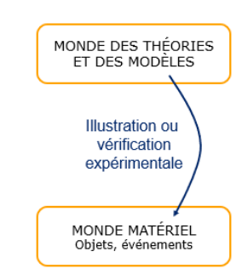
Analyse de la démarche pour cette activité
Conséquence :
la relation de conjugaison
doit être donnée, les mesures algébriques explicitées,
Pour mémoire en seconde, seule la construction graphique est travaillée
Notes:
Les différentes activités de modélisation demandées par les programmes ne suivent pas toujours le même schéma,
Exemple lorsque l’objectif représenter et exploiter la caractéristique d’un dipôle on fait l’inverse.

Slide 5
La validation d’un modèle
Ancien programme
Activité individuelle
Objectif : focométrie
Chaque groupe réalise mesures modélise et valide le modèle:
- calcul d’incertitude de type B par REGRESSI ou la fonction DROITEREG d’excel
Nouveau programme
Activité collective
Objectif: tester la relation
Chaque groupe réalise les mesures et les modélise
- calcul d’incertitude de type A à partir de l’ensemble des valeurs de coefficients directeurs et des ordonnées à l’origine du groupe ,

Slide 6
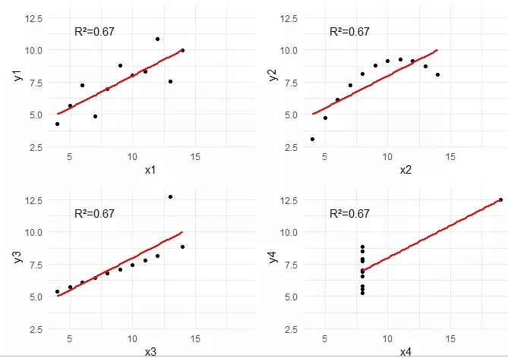
La validation par le coefficient r² à bannir
Notes:
De part sa formule de calcul (écart par rapport à la moyenne des mesures), le coefficient r² n’est pas un facteur fiable pour la validation d’un modèle. L’œil est la meilleure méthode pour choisir le modèle.

Slide 7
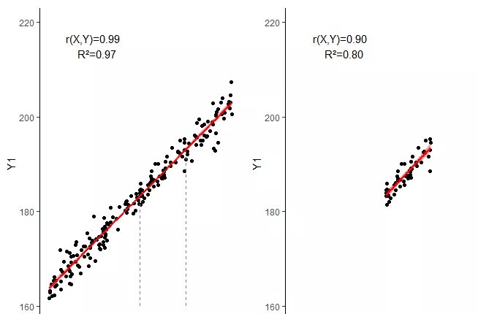
Même dispersion mais réduction de l’intervalle, r² n’est pas le même

Slide 8
Python, Excel et REGRESSI
Les 3 logiciels utilisent la méthode des moindre carrés pour estimer les incertitudes
l’incertitude type u(a) et u(b) pour excel
Python donne 5 paramètres : le 3ème paramètre appelé r-value est le coefficient de corrélation (racine de r²),
- le r² est donné par défaut dans Regressi (version sans incertitude)

Slide 9
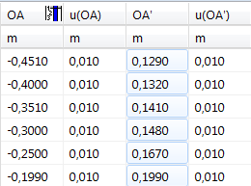
A propos de REGRESSI offre une solution pour estimer les valeurs de l’incertitude de type B
L’élève clique sur incertitude
l’estime et complète
les colonnes u(OA) et u(OA’)

Slide 10
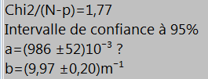
En activant utilisation des incertitude ( χ²) dans le menu option/calcul et graphique afficher les ellipses
χ² est le coefficient de Pearson
Lors de la modélisation REGRESSI affiche le paramètre réduit χ²/(N_{mesures}- P_{paramètres})
La valeur du paramètre réduit doit être proche de 1, sinon cela signifie que les incertitudes types ont été sous ou sur-évaluées
Notes:
POur faire cette simulation j’ai du prendre 1 mm comme incertitude sur OA et OA’ ce qui parait peu réaliste au regard de la profondeur de champ, L’incertitude était la demi largeur de l’intervalle.
POur le calcul de chi Voir paragraphe 1,3, du document d’aide sur la modélisation dans REGRESSI

Slide 11
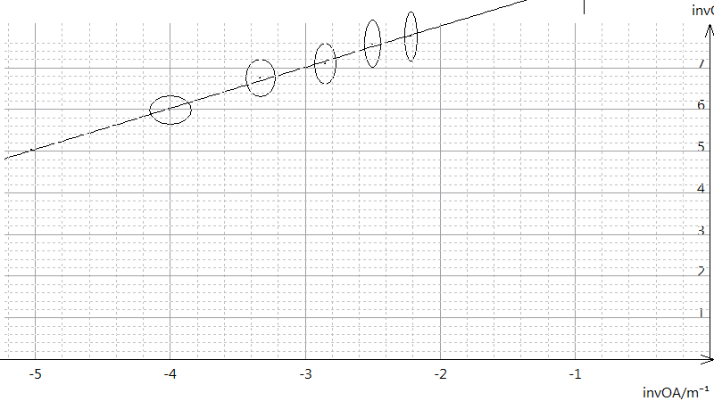
Ici le paramètre réduit est de 0,07 pour des incertitudes types de 5mm, ce n’est donc pas satisfaisant
Notes:
Le logiciel trace les ellipses d’axes 2u(x) et 2u(y) le modèle doit passer par toutes les ellipse,
L’usage de ce coefficient n’est pas simple du tout.

Slide 12
Validation collective: méthode à privilégier
recueillir les valeurs de tous les coefficients directeurs et des ordonnées à l’origine, faire leur moyenne et calculer leur écart-type, puis les incertitudes types,
u(a) = S_{exp}/$\sqrt{N}$ u(b) = S_{exp}/$\sqrt{N}$
a_{réf} = 1 et b_{réf} = v_{lentille} vérifier ensuite que les deux valeurs se trouvent dans les intervalles :
[1- 2 u(a);1+ 2 u(a)] et [v_{lentille} -2u(b); v_{lentille}+ 2u(b) ]

